Slide 1
Joc escacs
Adrián Carmona
David Gómez

Slide 2
Introducción
En qué consiste
Es una aplicación web para jugar al ajedrez contra oponentes humanos
Por qué este proyecto
Unir actividades que nos gustan: ajedrez + programación
Adición interesante al portfolio

Slide 3
Herramientas usadas
Front End: Html, Css, JavaScript + jQuery
Back End: Php (xampp)
Base de datos: MySql (xampp)
Librerías: chessboard.js, chess.js
IDE: Visual Studio Code
Complementos: Git, Bootstrap, Font-awesome.

Slide 4
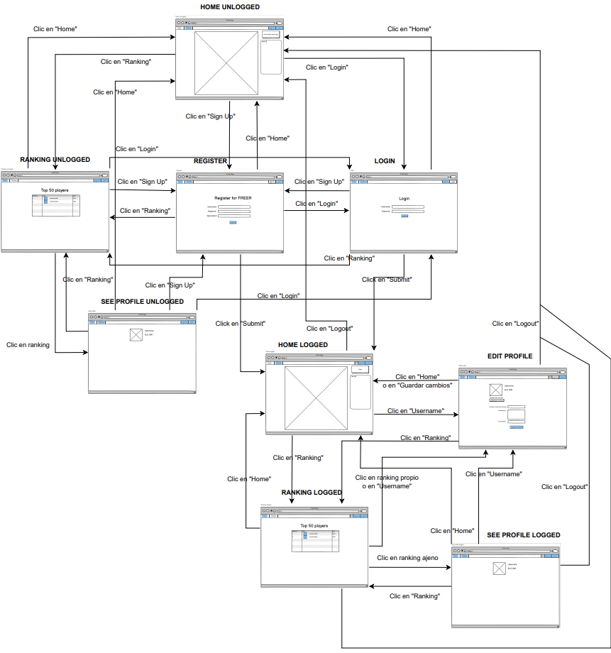
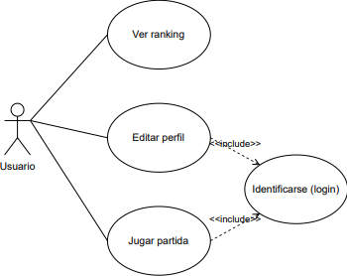
Funcionamiento

Slide 5
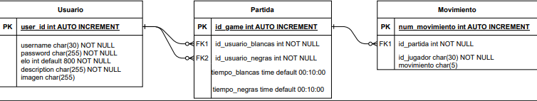
BBDD
Utilizamos phpmyadmin como nuestra BBDD.
Utilizamos PHP para añadir y modificar datos en la BBDD.

Slide 6
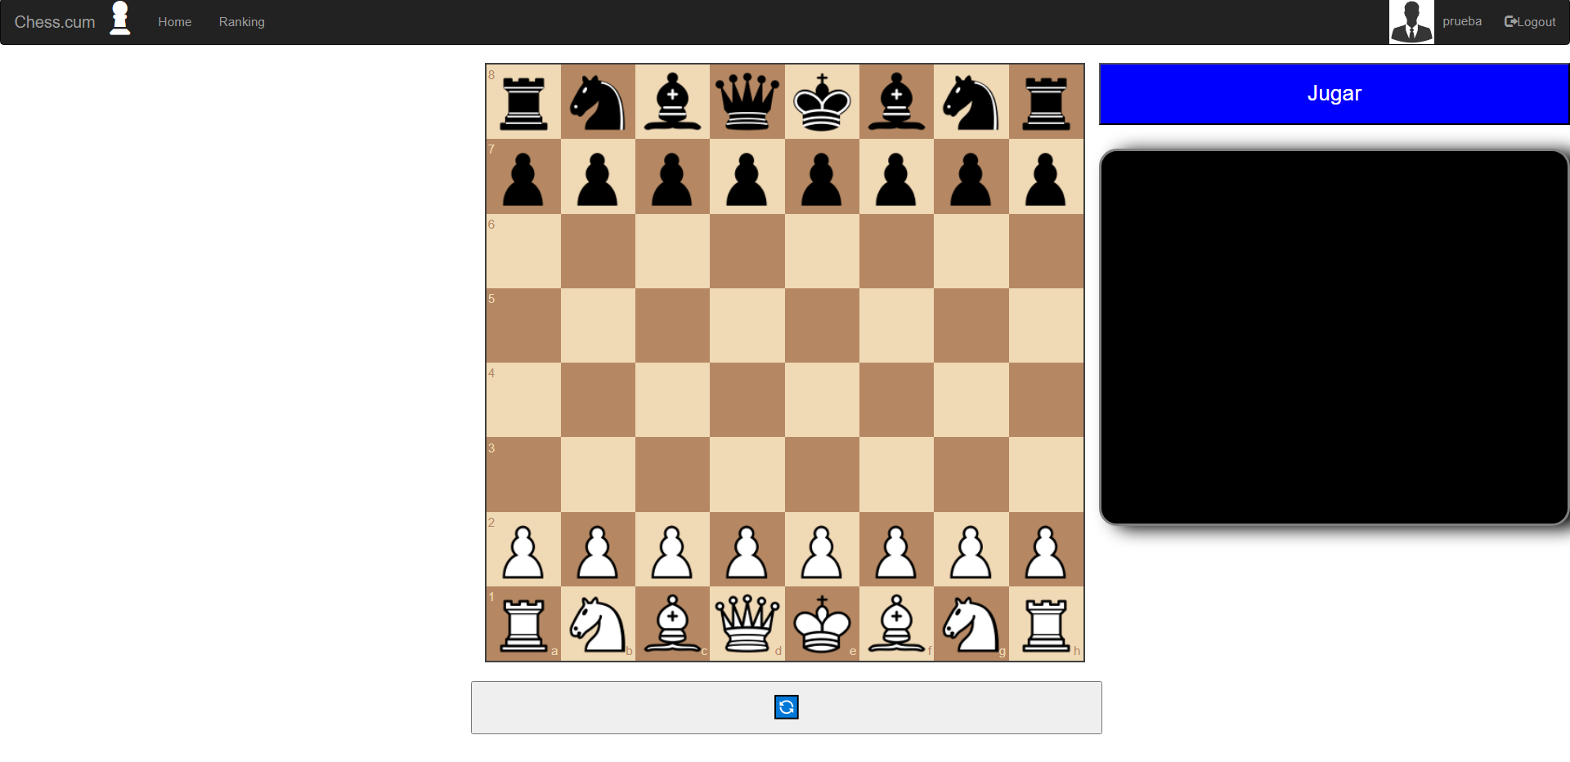
Pagina principal
Todas las paginas cuentan con una barra superior con referencia a diferentes paginas.

Slide 7
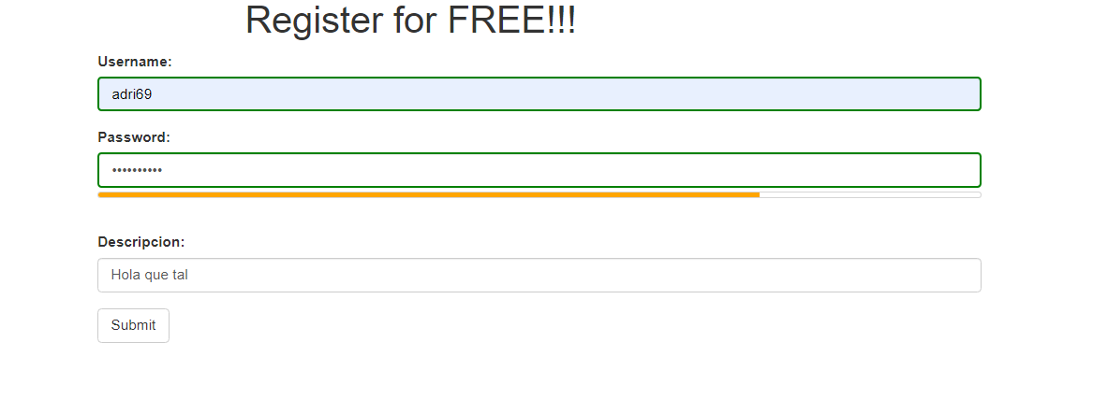
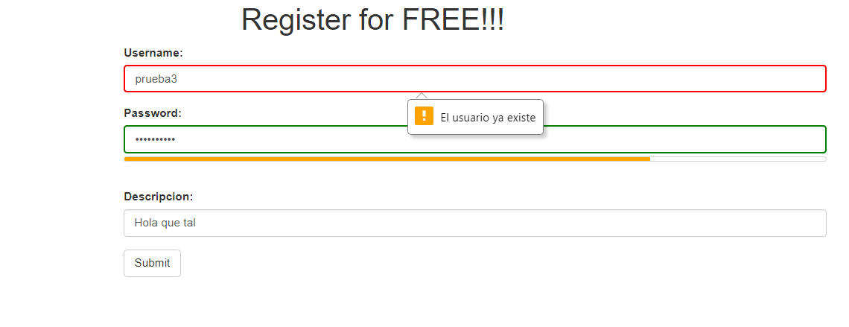
Formulario de registro
Realizamos una llamada AJAX para verificar si un usuario existe o no.
Incluye un medidor de seguridad de contraseña.

Slide 8
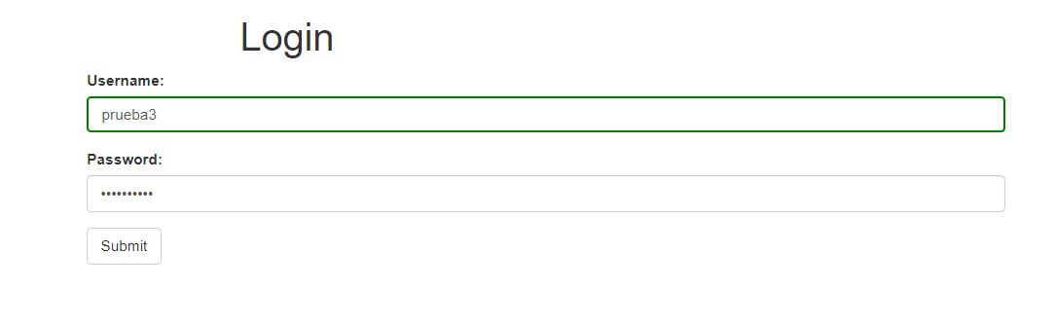
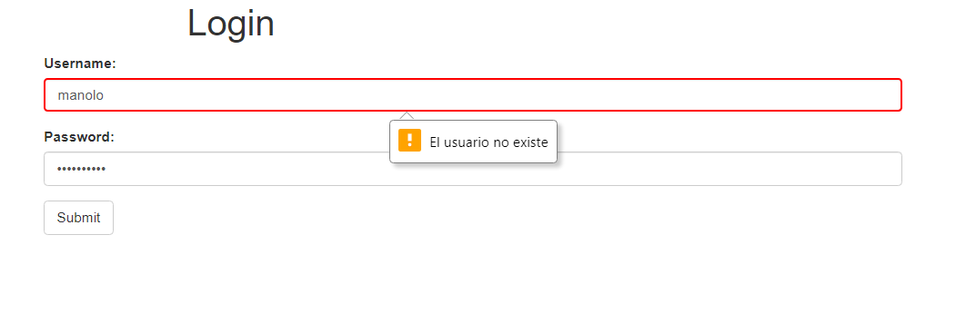
Formulario de login
Realizamos una llamada AJAX para verificar si un usuario existe o no.

Slide 9
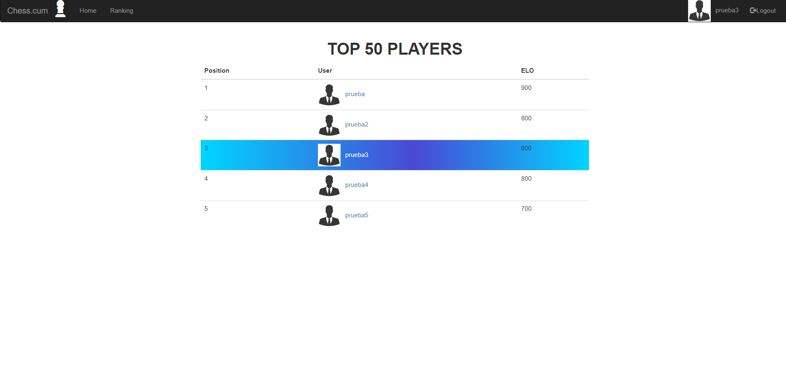
Ranking
Los 50 mejores jugadores ordenados por ELO de mayor a menor.
Si tu usuario está en el top es destacado de color azul.

Slide 10
Perfil
Si tu perfil coincide con el perfil visitado, aparecera un formulario de modificacion.
Se pueden ver todos los datos del usuario, menos la ID y la contraseña.

Slide 11
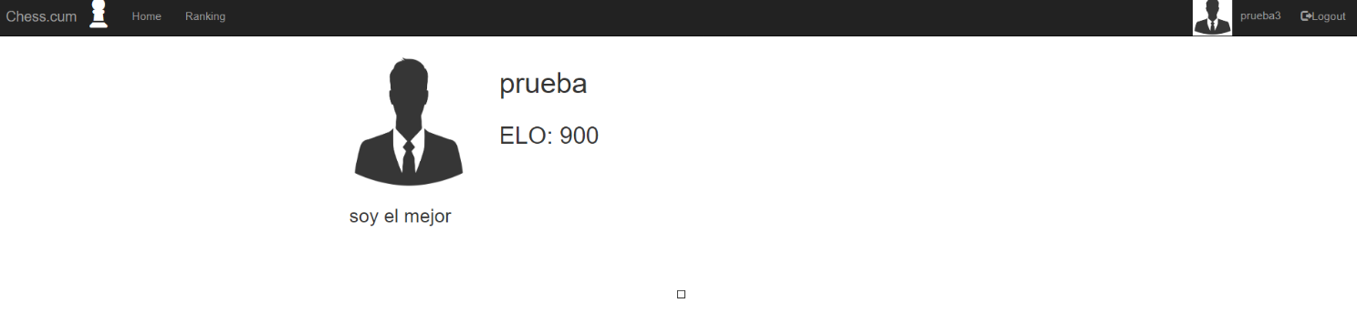
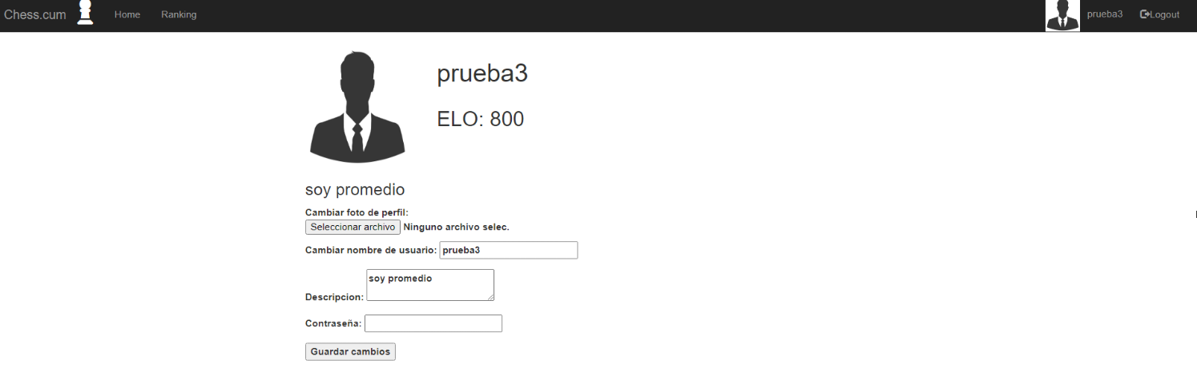
Perfil

Slide 12
Sockets

Slide 13
Librería chess.js

Slide 14
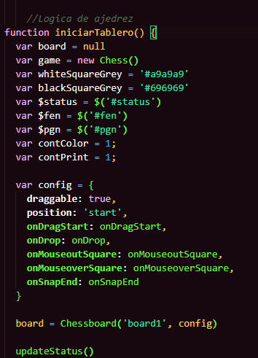
Librería chessboard.js
La funcion principal de nuestro proyecto es la siguiente:

Slide 15
Arreglos y mejoras
Sockets
Incluir email en formulario de registro
Personalizar tablero y piezas
Historial de partidas

Slide 16
Conclusiones

